Slide 1

LAS
Mode d’emploi pour s’inscrire aux modules de cours sur Moodle*
Division de la Formation
Scolarité PASS/LAS
*Vous devez vous inscrire au module « LAS : informations pédagogiques et administratives » ainsi qu’à l’ensemble des modules de cours LAS

Slide 2

Se connecter sur son ENT UT avec son identifiant et le mot de passe
Cliquer sur APPLIS dans la barre =>
Ouvrir l’application MOODLE =>

Slide 3
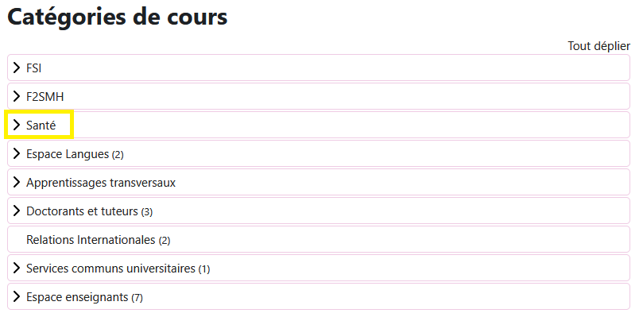

Slide 4
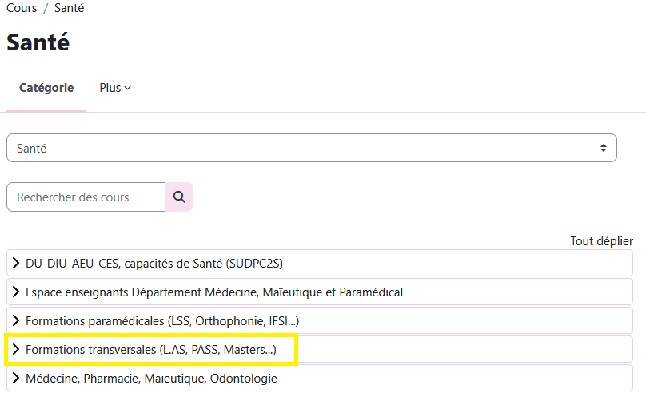

Slide 5
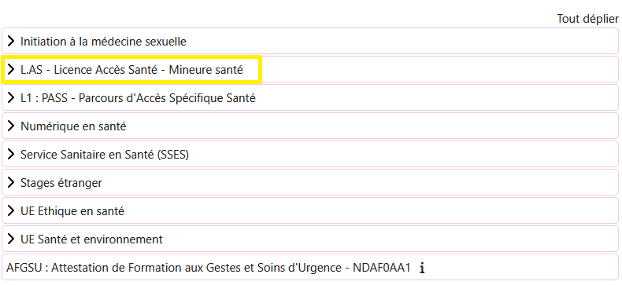

Slide 6
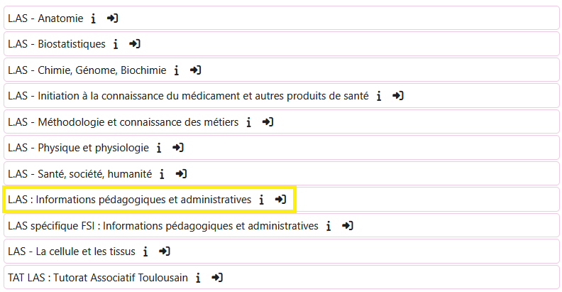

Slide 7
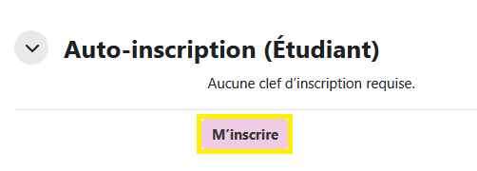
Étapes à effectuer pour l’inscription à chaque module.

